Slide 1
ГИА 9 - 2023
Что нужно знать родителям

Slide 2
ЧТО ТАКОЕ ГИА (ОГЭ)

Slide 3
Освоение образовательных программ основного общего образования завершается обязательной государственной итоговой аттестацией по русскому языку, математике и 2 предметам по выбору учащегося.
Государственная итоговая аттестация — это основной обязательный вид экзамена в 9 классе. Служит для контроля знаний, полученных учащимися за 9 лет, а также для приёма в учреждения среднего профессионального образования (колледжи и техникумы).
ОГЭ оценивается на региональном уровне. После экзаменов ученикам выдают аттестаты о получении основного общего образования. Учащиеся, окончившие 9 класс с отличием, получают аттестаты особого образца.

Slide 4
ФОРМЫ ПРОВЕДЕНИЯ ГИА
ОГЭ – это форма государственной итоговой аттестации по образовательным программам основного общего образования. При проведении ОГЭ используются контрольные измерительные материалы стандартизированной формы.
ГВЭ – форма ГИА в виде письменных и устных экзаменов с использованием текстов, тем, заданий, билетов.

Slide 5
ЧТО СДАЕМ?

Slide 6
В 2015 году обязательными экзаменами в форме ГИА являлись только русский язык и математика.
С 2016 года, кроме русского языка и математики, школьников обязали сдавать ещё два экзамена по выбору.
Соответствующее нововведение зафиксировано в приказа Минобрнауки. 1. Пункт 4 изложить в следующей редакции: «ГИА включает в себя обязательные экзамены по русскому языку и математике, а также экзамены по двум учебным предметам по выбору обучающегося из числа учебных предметов:
физика
химия
биология
литература
география
история
обществознание
иностранные языки (английский, французский, немецкий и испанский языки)
информатика и информационно-коммуникационные технологии (ИКТ)

Slide 8
КОГДА СДАЕМ

Slide 9
Расписание ОГЭ в 2017 году (проект)
Основной период
25,26 мая | иностранный язык
29 мая | Русский язык
31 мая | История, биология. физика, география
2 июня | Физика, информатика
5 июня | математика
7 июня | Обществознание, литература Химия. информатика
18 июня | резерв: география, история, биология, физика
19 июня | резерв: русский язык
20 июня | резерв: английский язык
21 июня | резерв: математика
22 июня | резерв: обществознание, химия, литература, инфортатика.

Slide 10
КАК СДАЕМ

Slide 11
ОГЭ по всем учебным предметам начинается в 10.00 по местному времени. В день экзамена участник ОГЭ прибывает в ППЭ не позднее 9.15 по местному времени.
Место проведения: ППЭ МБОУ « Филимоновская СОШ»
Допуск в ППЭ осуществляется при наличии у участников документов, удостоверяющих личность, и при наличии их в списках распределения в данный ППЭ.
В случае отсутствия у обучающихся документа, удостоверяющего личность, он допускается в ППЭ после подтверждения его личности сопровождающим.

Slide 12
Если участник ОГЭ опоздал на экзамен, он допускается к сдаче ОГЭ в установленном порядке, при этом время окончания экзамена не продлевается, повторный общий инструктаж не проводится. Организаторы предоставляют необходимую информацию для заполнения полей бланков ОГЭ.
Повторно к участию в ОГЭ по данному учебному предмету в дополнительные сроки указанный участник может быть допущен только по решению председателя ГЭК.

Slide 13
ЗАПРЕЩЕНО!
В день проведения экзамена (в период с момента входа в ППЭ и до окончания экзамена) участникам запрещается иметь при себе средства связи, электронно-вычислительную технику, фото-, аудио- и видеоаппаратуру, справочные материалы, письменные заметки и иные средства хранения и передачи информации, выносить из аудитории письменные заметки и иные средства хранения и передачи информации. Из ППЭ запрещается выносить экзаменационные материалы, в том числе КИМ и черновики на бумажном или электронном носителях, фотографировать экзаменационные материалы.

Slide 14
Рекомендуется взять с собой только необходимые вещи:
Гелиевая ручка с чернилами черного цвета
Лекарства и питание (при необходимости)
паспорт
Иные вещи участники ОГЭ обязаны оставить в специально разрешенном месте для хранения личных вещей до входа в ППЭ

Slide 15
Участники ОГЭ занимают рабочие места в аудитории в соответствие со списками распределения. Изменение рабочего места запрещено.
Во время экзамена запрещено общаться друг с другом, свободно перемещаться по аудитории и ППЭ, выходить из аудитории без разрешения организатора.
При выходе из аудитории во время экзамена участник ОГЭ должен оставить экзаменационные материалы, черновики и письменные принадлежности на рабочем столе.

Slide 16
ВНИМАНИЕ
Участники ОГЭ, допустивших нарушение указанных требований или нарушения Порядка проведения государственной итоговой аттестации, удаляются с экзамена.
Если факт нарушения подтверждается, председатель ГЭК принимает нарушение об аннулировании результатов участника ОГЭ по соответствующему учебному предмету.

Slide 17
ЧЕМ МОЖНО ПОЛЬЗОВАТЬСЯ НА ЭКЗАМЕНЕ
РУССКИЙ ЯЗЫК
Разрешается использовать орфографические словари.
МАТЕМАТИКА
Разрешается пользоваться линейкой.
Справочные материалы, которые можно использовать во время экзамена, выдаются каждому участнику ОГЭ вместе с текстом его экзаменационной работы.

Slide 18
ЧЕМ МОЖНО ПОЛЬЗОВАТЬСЯ НА ЭКЗАМЕНЕ
ФИЗИКА
Можно пользоваться непрограммируемым калькулятором.
Непрограммируемый калькулятор – это калькулятор, который должен обеспечивать арифметические вычисления (сложение, вычитание, умножение, деление, извлечение корня) и вычисление тригонометрических функций (sin, cos, tg, ctg, arcsin, arcos, arctg); не должен предоставлять возможность сохранения в своей памяти баз данных экзаменационных заданий и их решений, а также любой другой информации, знание которой прямо или косвенно проверяется на экзамене.
Калькулятор не должен предоставлять экзаменующемуся возможности получения извне информации во время сдачи экзамена. Коммуникационные возможности калькулятора не должны допускать беспроводного обмена информацией с любыми внешними источниками.
Лабораторное оборудование, необходимое для выполнения части заданий, предоставлятся участникам ОГЭ в пункте проведения экзамена.

Slide 19
ЧЕМ МОЖНО ПОЛЬЗОВАТЬСЯ НА ЭКЗАМЕНЕ
БИОЛОГИЯ
Можно пользоваться линейкой, карандашом и непрограммируемым калькулятором.
ГЕОГРАФИЯ
Разрешено использование непрограммируемого калькулятора, линейки и географических атласов для 7, 8 и 9 классов.

Slide 20
Внимание!
Всё, что не входит в спецификацию КИМ ОГЭ по предмету, иметь и использовать на экзамене запрещено, в том числе:
мобильные телефоны или иные средства связи;
любые электронно-вычислительные устройства;
фото, аудио и видеоаппаратуру;
справочные материалы и письменные заметки;
иные средства хранения и передачи информации.
При нарушении этих правил и отказе в их соблюдении организаторы совместно с уполномоченным представителем ГЭК вправе удалить участника ОГЭ с экзамена с внесением записи в протокол проведения экзамена в аудитории с указанием причины удаления. На бланках и в пропуске проставляется метка о факте удаления с экзамена.

Slide 21
Экзаменационная работа выполняется гелиевой, ручкой с чернилами черного цвета. Экзаменационная работа, выполненная другими письменными принадлежностями, не обрабатывается и не проверяется.
Участник ОГЭ пользуется при выполнении работы черновиками со штампом образовательной организации, на базе которой организован ППЭ, и делать пометки в КИМ.
Черновики и КИМ не проверяются и записи в них не учитываются при обработке.

Slide 22
Участник ОГЭ, который по состоянию здоровья или другим объективным причинам не может завершить выполнение экзаменационной работы, имеет право досрочно сдать экзаменационные материалы и покинуть аудиторию. Ответственный организатор должен пригласить организатора вне аудитории, который сопроводит такого участника к медицинскому работнику. В случае подтверждения медработником ухудшения состояния здоровья составляется акт о досрочном завершении экзамена по объективным причинам.

Slide 23
Участники ОГЭ, досрочно завершившие выполнение экзаменационной работы, могут покинуть ППЭ. Организаторы принимают у них все экзаменационные материалы.
В 2018 году для сдачи ОГЭ отводится следующее количество времени для каждого предмета:
Предмет | Время (мин)
Русский язык, математика. литература | 235 ( 3,55)
информатика | 150 (2,30)
Физика, обществознание, история, биология, биология | 180 ( 3)
Химия( без лабораторной), география, иностранный ( письменный) | 120 ( 2)
Иностранный ( устный) | 15 минут

Slide 24
Результаты ГИА признаются удовлетворительными, если участник ГИА набрал количество баллов не ниже минимального, определяемым Рособрнадзором.

Slide 25
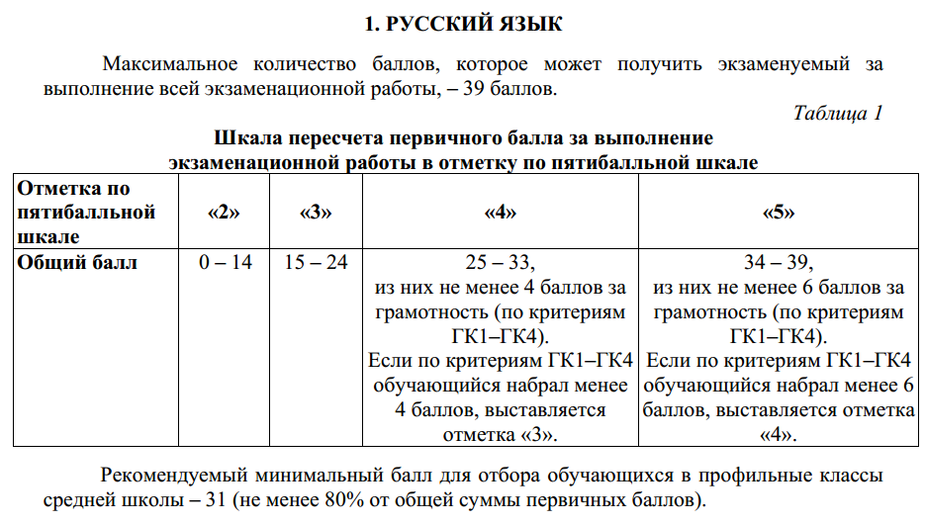
Шкала перевода баллов в отметки

Slide 26
ИЗМЕНЕНИЯ
В 2018 году планируется внедрить дополнительную (устную) часть в ОГЭ по русскому языку.
Устная часть по русскому языку будет состоять из четырех заданий.
Задание 1 – чтение небольшого текста вслух. Тексты для чтения будут содержать информацию о выдающихся людях прошлого и современности. Время на подготовку – 2 минуты.
Задание 2 - пересказ текста с привлечением дополнительной информации (с включением цитаты).
Выполняя задание 3, необходимо построить связное монологическое высказывание по одной из выбранных тем с опорой на план. Время на подготовку – 1 минута.
Задание 4 - диалог с экзаменатором-собеседником. Время на подготовку - без подготовки. Экзаменатор предложит ответить на три вопроса.
Общее время ответа одного экзаменуемого (включая время на подготовку) – 15 минут.
Каждое последующее задание выдаётся после окончания выполнения предыдущего задания. В процессе проведения собеседования будет вестись аудиозапись.
Итоговое собеседование выпускники 9 классов будут проходить в своих школах. Оцениваться оно будет по системе «зачет»/«незачет».

Slide 27
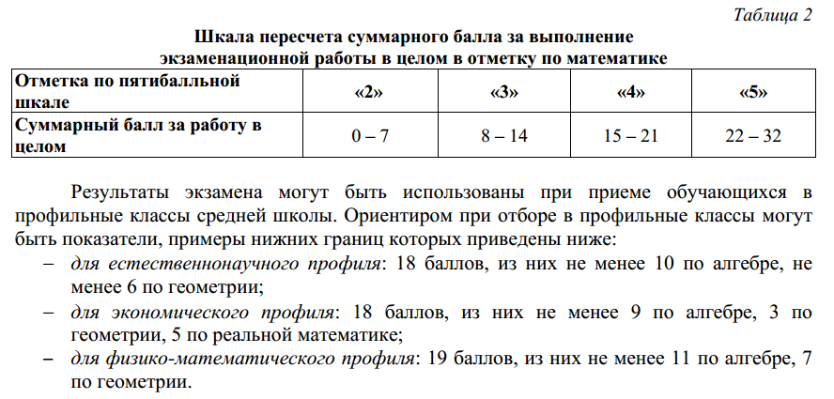

Slide 28
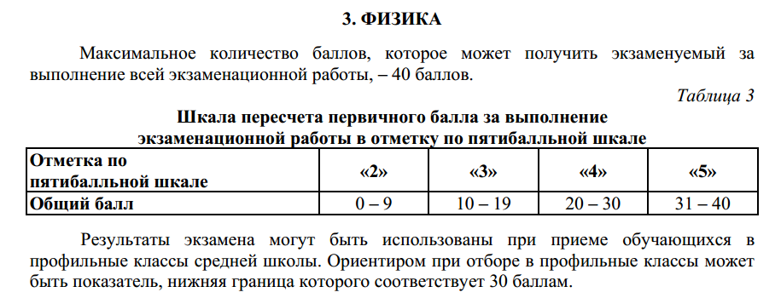

Slide 29
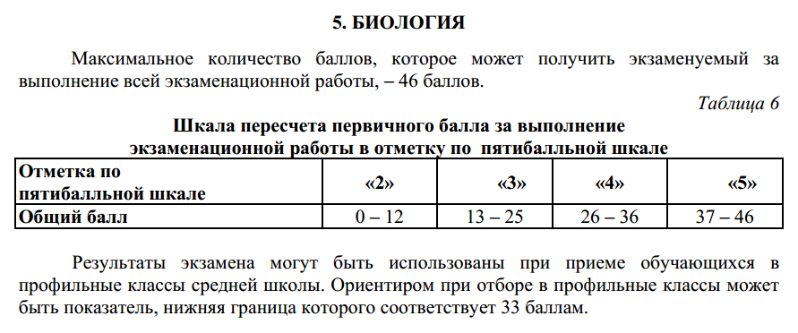

Slide 30
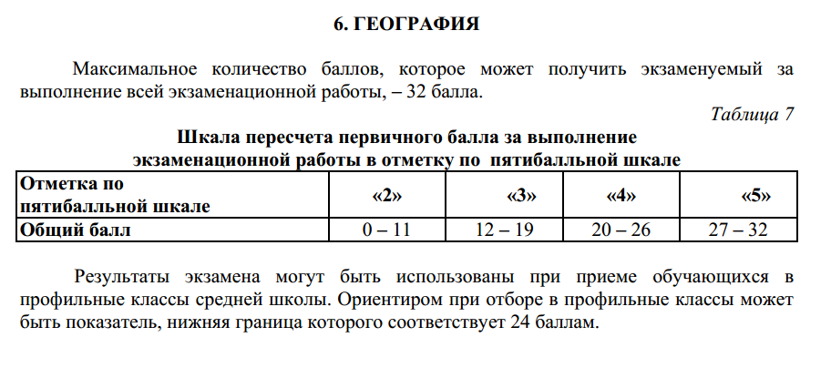

Slide 31
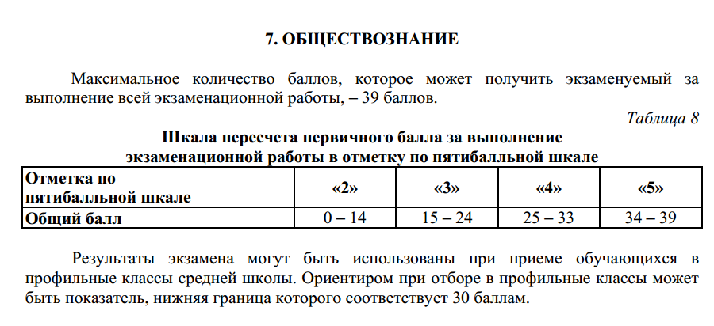

Slide 32
предметы | «2» | «3» | «4» | «5»
химия | 0-8 | 9-17 | 18-26 | 27-34
история | 0-12 | 13-23 | 24-34 | 35-44
литература | 0-6 | 7-13 | 14-18 | 19-23
Английский язык | 0-28 | 29-45 | 46-58 | 59-70
информатика | 0-4 | 5-11 | 12-17 | 18-22

Slide 33
АПЕЛЛЯЦИЯ
Участник ОГЭ имеет право подать апелляцию о нарушении установленного Порядка проведения ГИА и (или) о несогласии с выставленными баллами.
Не рассматривается апелляция по вопросам содержания и структуры заданий по учебным предметам, по вопросам, связанным с оцениваем результатов выполнения заданий с кратким ответом, неправильным оформлением работы.
Апелляцию о нарушении Порядка участник ОГЭ подает в день проведения экзамена члену ГЭК, не покидая ППЭ.
Апелляция о несогласии с выставленными баллами подается в течение двух рабочих дней после официального объявления результатов экзамена в конфликтную комиссию или в образовательную организацию ,в которой они были допущены.
Участники ОГЭ заблаговременно информируются о времени ,месте и порядке рассмотрения апелляций. Обучающийся и (или) его родители (законные представители) при желании присутствуют при рассмотрении апелляции.

Slide 34
При рассмотрении апелляции о нарушении установленного Порядка конфликтная комиссия выносит одно из решений: об отклонении апелляции и об удовлетворении апелляции.
При удовлетворении апелляции результат ОГЭ аннулируется и участнику ОГЭ предоставляется возможность сдать экзамен в иной день, предусмотренный единым расписанием проведения ОГЭ.

Slide 35
По результатам рассмотрения апелляции о несогласии с выставленными баллами конфликтная комиссия принимает решение об отклонении апелляции и сохранении выставленных баллов или удовлетворении апелляции и изменении баллов. Баллы могут быть изменены как в сторону повышения, так и в сторону понижения.

